Slide 1

ROZPOČET Evropské unie 2021-2027
Killianová Kateřina, 481151

Slide 2
Příprava Víceletého finančního rámce (VFR)
Víceletý finanční rámec EU je vždy dán na 7 let. Nyní bude určen od roku 2021 do roku 2027
Určuje stropy výdajů pro každou z priorit na jednotlivé roky
Výše stropů je ve víceletém finančním rámci vyjádřena v cenách roku, ve kterém byl daný finanční rámec odsouhlasen
Při sestavování konkrétního ročního rozpočtu tedy musí tyto částky být přepočítány, a to na základě aktuálních ekonomických údajů, předpovědí vývoje HND a cenové hladiny
HND a cenová hladina je pro každý stát jiný, a proto jsou přepočítávány procentuálně – více v příjmech EU

Slide 3
Roční rozpočet v rámci VFR
Roční rozpočet EU stanovuje všechny výdaje a příjmy EU na nejbližší jeden rok
Jeho účelem je zajišťování politiky a programů EU a musí dodržovat i její politické priority a právní závazky
Roční rozpočet se musí řídit limity stanovenými ve víceletém finančním rámci
Jako každý správný rozpočet musí být výdaje a příjmy vyrovnané a obvykle EU stanovuje rozpočet na nižší úroveň kvůli nepředvídatelným výdajům
Rozpočet EU na rok 2021
Postoj Rady EU pro rozpočet na příští rok dosahuje celkové výše 162,9 miliard eur v prostředcích na závazky a 164,8 miliard eur v prostředcích na platby.
Jelikož ještě není plně schválen VFR 2021 – 2027 může Rada EU přehodnotit rozpočet
Pokud se nestihne včas VFR schválit bude přijet roční rozpočet z roku 2020

Slide 4
Schvalovací proces VFR
Na schválení VFR se podílejí všechny hlavní orgány EU: Evropská rada, Komise EU, Rada EU a Parlament EU
Komise EU vypracuje prvotní návrh ohledně VFR
Rada EU zajišťuje, aby byla dohoda ohledně rozpočtu přijatelná pro všechny země EU.
Parlament EU je požádán o vyjádření souhlasu. V této chvíli může Parlament návrh odmítnout nebo přijmout
Když Parlament tak učiní, Rada musí přijmout víceletým finanční rámec jednomyslným hlasováním

Slide 5
Řádný legislativní postup při schvalování návrhu VFR
Evropská komise předloží legislativní návrh Evropskému parlamentu
Evropský parlament přezkoumá návrh Komise během prvního čtení a může jej buď schválit beze změn, nebo dá návrh na úpravy
Rada se může během svého prvního čtení rozhodnout postoj Parlamentu schválit, čímž se legislativní akt považuje za přijatý, nebo může postoj Parlamentu pozměnit a vrátit návrh Parlamentu k druhému čtení.
Parlament postoj Rady přezkoumá a schválí – v takovém případě je akt považován za přijatý – nebo jej zamítne, takže daný akt nevstoupí v platnost a postup se zastavuje, nebo navrhne pozměňovací návrhy a vrátí návrh Radě ke druhému čtení.
Rada posoudí postoj Parlamentu ve druhém čtení, a buď všechny pozměňovací návrhy Parlamentu schválí, čímž se legislativní akt považuje za přijatý, nebo je všechny zamítne, což vede ke svolání dohodovacího výboru.
Snahou dohodovacího výboru, který je tvořen stejným počtem poslanců EP a zástupců Rady, je dosáhnout dohody o společném návrhu. V případě neúspěchu nevstoupí daný legislativní akt v platnost a postup se zastavuje. V případě, že se ohledně společného návrhu podaří dosáhnout dohody, návrh se postupuje Evropskému parlamentu a Radě ke třetímu čtení.
Buď je poté návrh schválen nebo zamítnut. V obou případech legislativní postup končí

Slide 6
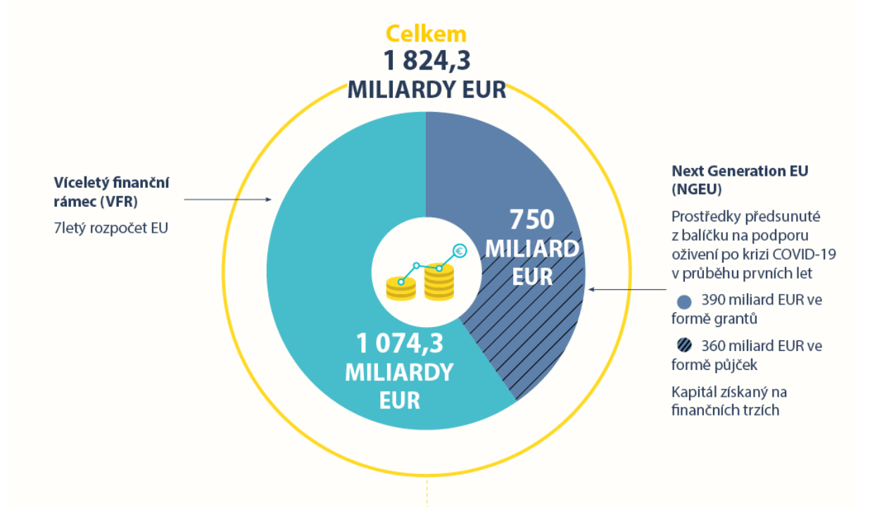
Příprava víceletého finančního rámce 2021-2027
Celkový rozpočet byl schválen ve výši 1 824,3 miliard Eur
V rámci víceletého finančního rámce (VFR) byly schváleny prostředky ve výši 1 074,3 miliardy Eur
Vznikl nový Fond obnovy (Next Generation EU), který je ve výši 750 miliard Eur

Slide 7
Fond obnovy (Next Generation EU),
Fond obnovy byl zřízen za účelem podpory obnovy a oživení evropské ekonomiky v reakci na pandemii nemoci covid-19
Cíle:
  vytvářet pracovní místa
  napravit bezprostřední škody způsobené pandemii COVID-19
  podporovat ekologické a digitální priority EU
  Evropská komise si zapůjčí celkovou částku v hodnotě 750 miliard na kapitálových trzích
  EU si může zapůjčit
  od jiných států
  od nadnárodních korporací
  na investičních burzách
  Evropská unie se zaručuje Víceletým finančním rámcem
  Fond obnovy by se měl splácet až do roku 2058

Slide 8
Příjmy Evropské Unie
Příjmy Evropská unie pro VFR tvoří
Tradiční zdroje
- cla z dovozu ze zemí mimo EU a odvody z cukru
2) Zdroje založené na DPH
- zahrnují určitá procenta ze standardizovaného základu DPH určitého členského státu
- obecně platí 0,3 %, kromě Německa, Nizozemska a Švédska, které platí 0,15%
3) Zdroje založené na HND
- mluvíme tu o přibližně 0,7%-1,2% HND každého členského státu – přibližně tři čtvrtiny rozpočtu
- toto maximum pro členské státy se nově zvedne až na 2% z HND
4) Ostatní zdroje
- platy zaměstnanců EU, bankovní úroky, pokuty, příspěvky ze zemí mimo EU, přebytek z minulého rozpočtového období

Slide 9
Nové zdroje příjmů
Změna v poplatcích z celního dovozu – členské státy si místo 20% ponechají 25% výtěžku z cel
Daň z nerecyklovaných plastových odpadů
Poplatek budou odvádět členské státy, kde se množství nerecyklovaného plastu nachází
Zaveden od 1. ledna 2021
Výše poplatku – 80 euro za jednu tunu nerecyklovaného plastového odpadu
Výnosy ze systému obchodování emisních povolenek ETS
Emisní povolenky ETS zahrnují tři oblasti – energetiku, průmysl a vnitrounijní leteckou dopravu – do budoucna se uvažuje o přidání dalších oblastí, kde vzniká negativní ekologická stopa
Komise EU navrhuje, aby členské státy část z příjmů z emisních povolenek převedla do unijního rozpočtu
Není to velmi aktuální téma – bavíme se o několika letech, než by se tento nový zdroj příjmů zavedl

Slide 10
Nové zdroje příjmů
Uhlíková daň na hranicích
Dovozci zboží z třetích zemí při importu na vnitřní trh EU uhradí nový poplatek, jenž bude reflektovat množství uhlíku vyprodukovaného během výroby daného zboží
Účelem je snížit uhlíkovou stopu i v zemích mimo EU a zabránit obejití ekologických opatření tím, že by unijní podnikatele prodávali své zboží do třetích zemí
Odpůrci se ale obávají o celkový nárust ceny dovezených produktů. Panují také obavy o slučitelnost s pravidly Světové obchodní organizace a například i Spojené státy projevili nesouhlas se zavedením uhlíkové daně
Přemýšlí se o zavedení této daně od roku 2023
Daň z poskytování digitálních služeb
Daň by se měla týkat hlavně mimounijních technologických korporací, které mají formálně sídlo v členských zemích s mírnými daňovými podmínkami, ačkoli svoje digitální služby poskytují celounijně – takto obecně postavená daň by byla moc komplikovaná na prosazení, a tak bude zahrnovat pouze přeshraniční poskytování digitálních služeb
Daň má být zavedena také od roku 2023 ve výši 3% výnosů těchto firem za poskytování služeb v dané unijní zemi a má dopadat na nadnárodní korporace, jejichž roční obrat převyšuje 750 milionů euro

Slide 11
Nové zdroje příjmů
Daň z finančních transakcí
Tuto daň podporuje pouze asi 10 unijních zemí a je velmi málo pravděpodobné její zavedení
S možností daně z finančních transakcí Evropská rada počítá až pro období VFR EU 2028-2034

Slide 12
Výdaje víceletého finančního rámce
Bylo mnoho programů, které chtěla EU podporovat ale 58 programů snížila pouze na 38, které se rozdělují do 7 výdajových oblastí
Výdajové oblasti
  jednotný trh, inovace a digitální oblast: 132,8 miliardy eur
  soudržnost, odolnost a hodnoty: 377,8 miliardy eur
  přírodní zdroje a životní prostředí: 356,4 miliardy eur
  migrace a správa hranic: 22,7 miliardy eur
  bezpečnost a obrana: 13,2 miliardy eur
  sousedství a svět: 98,4 miliardy eur
  evropská veřejná správa: 73,1 miliardy eur

Slide 13
Očekávané reformy
Reforma zemědělství
zaměření reformy na menší farmy pro udržení konkurence na trhu proti „pseudomonopolům“
velké zaměření na enviromentální obnovu a rurální vývoj
snaha o zavedení větší biodiverzity a o ochranu ohrožené zdroje vody v takzvaném European Green Deal
EU také chce podporovat zájem o farmaření u další generace farmářů
Reforma migrace
kvůli nezvládnutí migrační krize v letech 2015-2016 a nedostatku vyhrazených prostředků bude přiřazení pro rozpočet 2021-2027 30,8 miliard eur (ceny z 2018) pro správu migrace a hranic
hlavními dvěma fondy budou fond pro azyl a migraci a fond pro integrovanou správu hranic
velká část těchto financí připadne na posílení agentur, které spravují bezpečnost hranic
Snížení rabatu
po plně platném vystoupení Velké Británie z EU již není potřeba platit rabat, který byl součást vyjednaných výhod pro VB při vstupu do EU, tudíž se uleví tzv čistým plátcům, kteří do fondu EU dávají více, než sami dostávají

Slide 14
Problematika právního státu
Rada s Evropským parlamentem chce dosáhnout pro rozpočet 2021--2027 dohody o novém obecném režimu podmíněnosti
Režim podmíněnosti umožňuje chránit rozpočet EU, pokud se zjistí, že porušení zásad právního státu v členském státě dostatečně přímo ovlivňuje nebo vážně ohrožuje řádné finanční řízení rozpočtu EU nebo ochranu finančních zájmů EU. Tato podmíněnost se vztahuje na všechny finanční prostředky EU, včetně zdrojů přidělených prostřednictvím Fondu obnovy (Next Generation EU).
Kde je problém?
EU se vyvinula z poválečných uskupeních, kdy hlavním pilířem EU je koncept právního státu a ochrana demokratických zásad
EU tudíž chce rozšiřovat podvědomí mezi občany EU o tom, co právní stát znamená, a že se mají jeho hodnoty dodržovat. Na případné porušení by tedy měla EU patřičně reagovat

Slide 15
Problematika právního státu
Penalizace za nedodržování hodnot právního státu má být stopka pro finance, které proudí z EU danému státu, který hodnoty právního státu porušuje
S podmíněností právního státu nesouhlasilo Maďarsko a Polsko. Rozpočet však musí být odsouhlasen jednomyslně a tak nastává spor.
Vznikl střet mezi více liberálními západními zeměmi jako je Nizozemsko a Švédsko, proti konzervativním zemím jako je Polsko a Maďarsko. Liberální strana tvrdí, že jejich daňový poplatníci nechtějí finančně podporovat útlak a nerespektování právního státu. Konzervativní strana tvrdí, že se jedná o ideologické vydírání.
Posuzování o porušování hodnot právního státu měla hodnotit Evropská rada s Evropskou komisí s nadpoloviční většinou hlasů. Jako kompromis byl vyjednán zatím pouze s Maďarskem, že o problematice právního státu bude rozhodovat Evropský soud se všemi úředními právními náležitostmi
Jediným státem, který je stále proti režimu podmíněnosti je nyní Polsko, a kvůli němu nemůže být VFR schválen a EU nemůže čerpat ani z Fondu obnovy.

Slide 16
Zdroje
https://www.euroskop.cz/9047/35766/clanek/nove-vlastni-zdroje-rozpoctu-eu-vize-nebo-realita/
https://www.euroskop.cz/8877/sekce/rozpocet-eu/
https://europa.eu/european-union/about-eu/eu-budget_cs

